Slide 1

Введение в вычислительное музыковедение:
Модели и методы Music Data Mining
Введение а вычислительное музыковедение:
Модели и методы Music Data Mining
Основы глубокого обучения:
сверточные и рекуррентные нейронные сети
Абросимов Кирилл
abrosimov.kirill.1999@mail.ru

Slide 2
Agenda
Сверточные нейронные сети
Рекуррентные нейронные сети
Применение к алгоритмической композиции
Вычислительная лингвистика
Transfer Learning

Slide 3
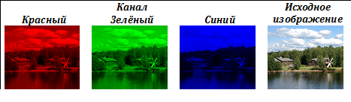
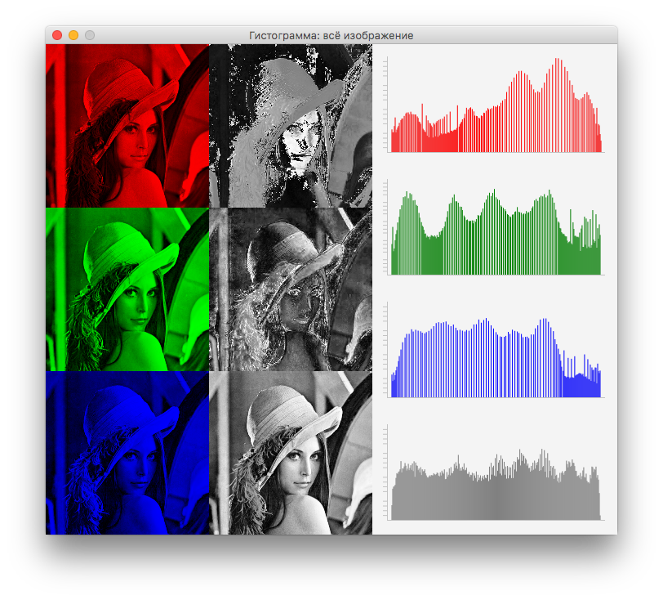

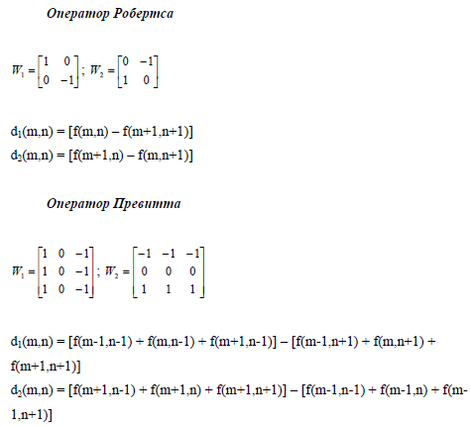
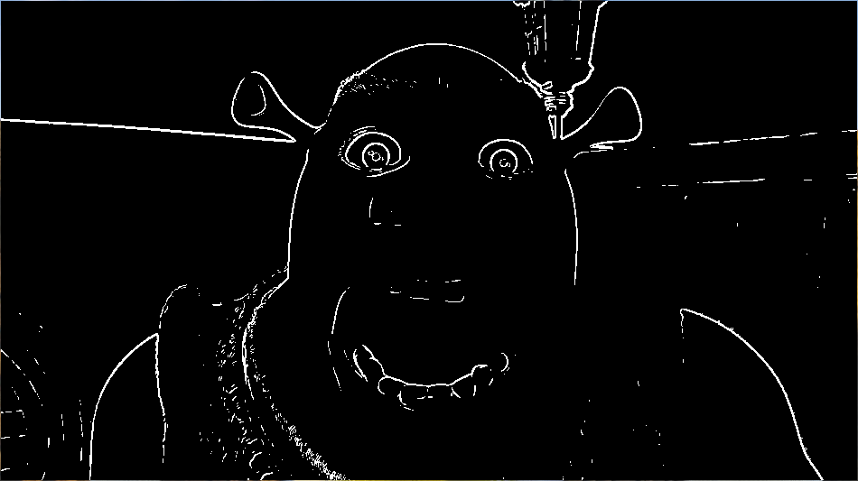
CNN
https://habr.com/ru/articles/114452/

Slide 4
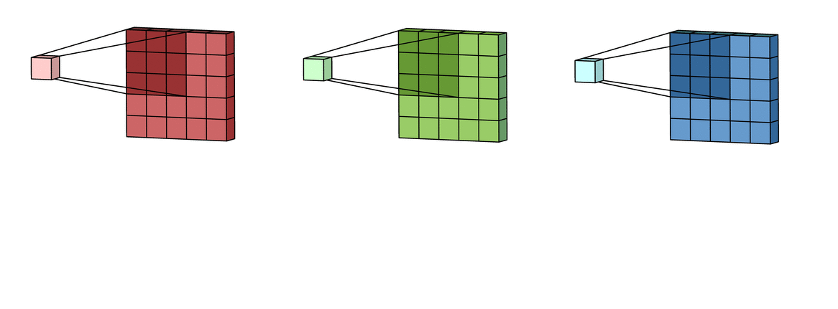
CNN
https://github.com/Dyakonov/DL

Slide 5
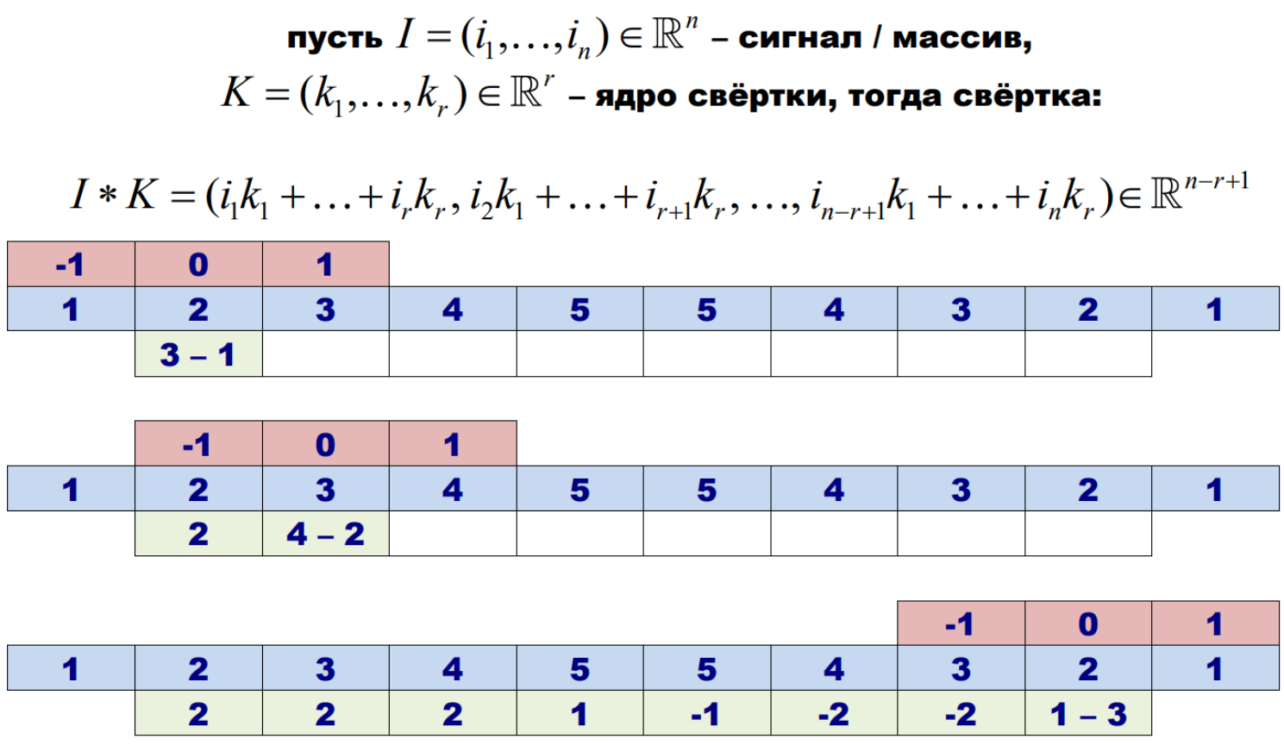
CNN
1D Свертка

Slide 6
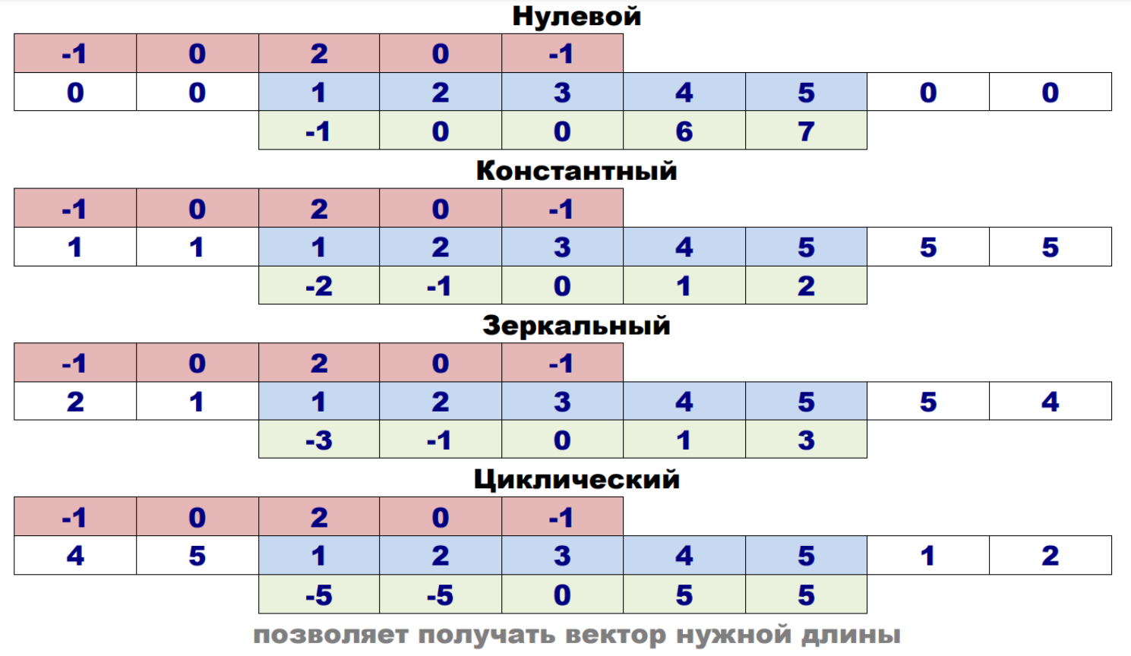
CNN
Padding

Slide 7
CNN
Padding
0
0
0
0
0
5
5
-4
9
9
0
2
-4
0
0
5
5
-4
9
9
0
2
-4
0
0
2
2
-4
4
4
0
2
-4
0
0
-8
-8
5
0
0
0
0
0
0
0
-8
-8
5
0
0

Slide 8
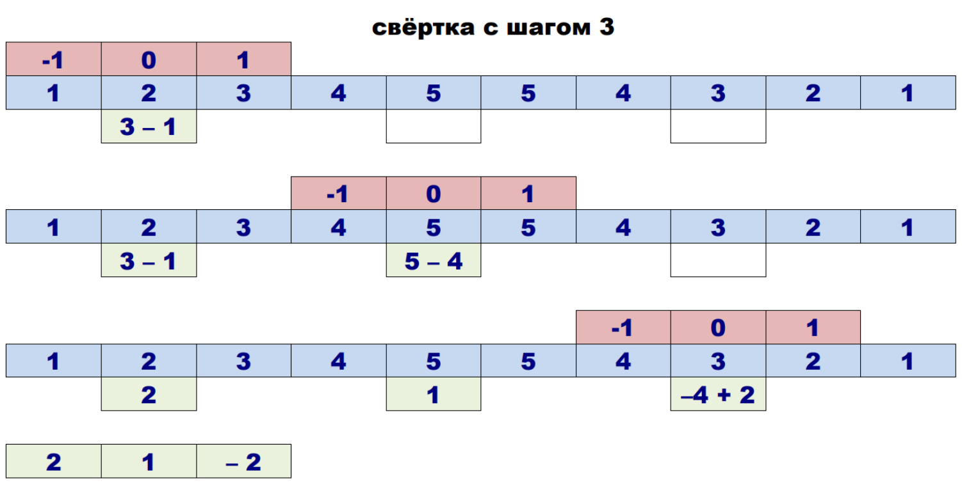
CNN
Stride

Slide 9
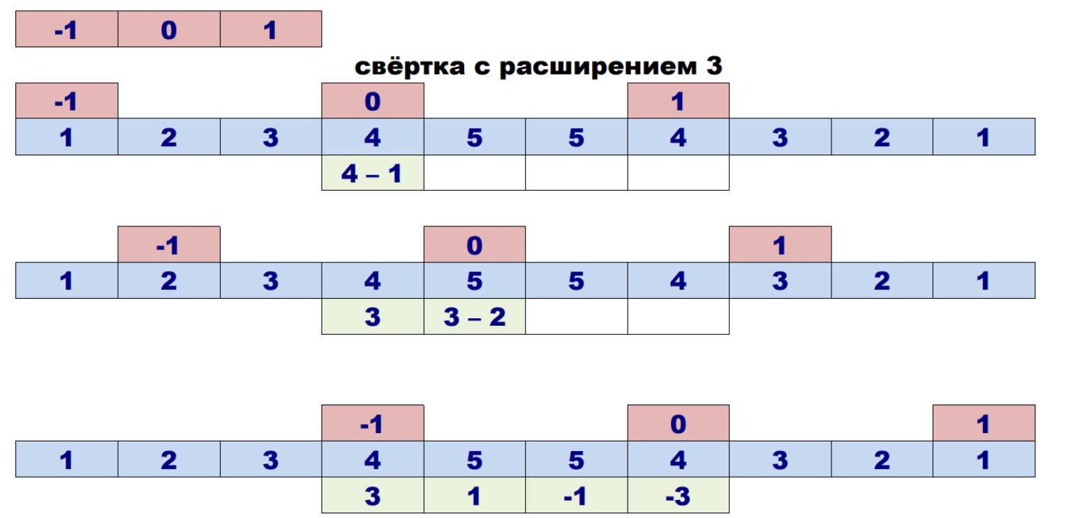
CNN
Dilation

Slide 10
CNN
2D Свертка
2
-4
0
1
-1
4
-2
-2
-1
-1
1
1
1
-1
2
2
-2
1
-1
1
1
1
-1
-1
1
0
2
-2
1
1
-1
-1
-1
1
-2
4
0
Исходное изображение
-1
-1
-4
0
4
Фильтры
Результаты фильтрации

Slide 11
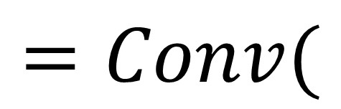
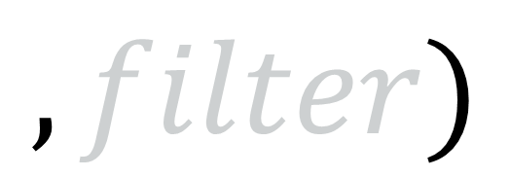
CNN
2D Свертка
-1
-1
1
1
2
-4
0
1
-1
1
1
1
-1
4
-2
-2
1
-1
-1
1
1
-1
2
2
-2
1
1
-1
-1
1*(-1)+1*(-1)+(-1)*(-1)+1*(-1)=-1-1-1+1=1-3=-2

Slide 12
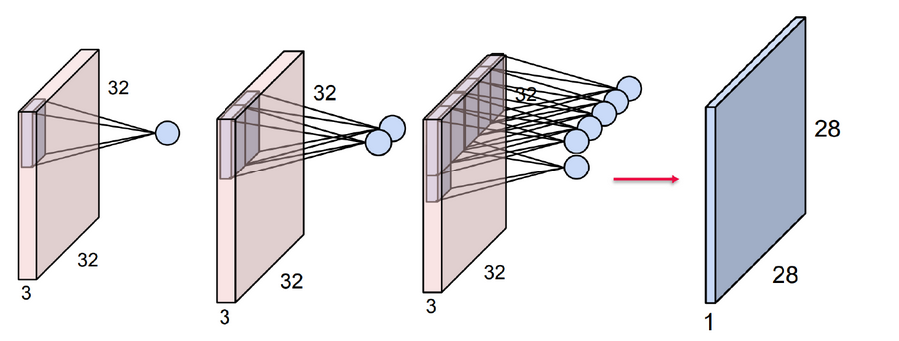
CNN

Slide 13
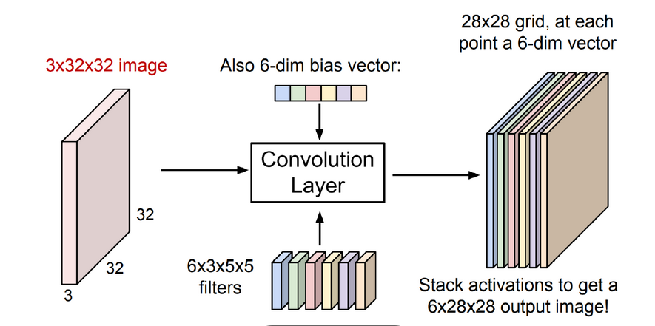
CNN

Slide 14
Слой операции подвыборки (pooling).

Slide 15
Слой операции подвыборки (pooling).
Max
Среднее значение

Slide 16
Слой операции подвыборки (pooling).
Max
Среднее значение

Slide 17
Слой операции подвыборки (pooling).
Max
Среднее значение

Slide 18
Слой операции подвыборки (pooling).

Slide 19
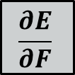
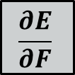
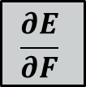
Слой операции подвыборки (pooling).
e = 2
s = 2
0
0
e = 3
s = 2
Два параметра:
Простравнственная протяженность e
Сдвиг s

Slide 20
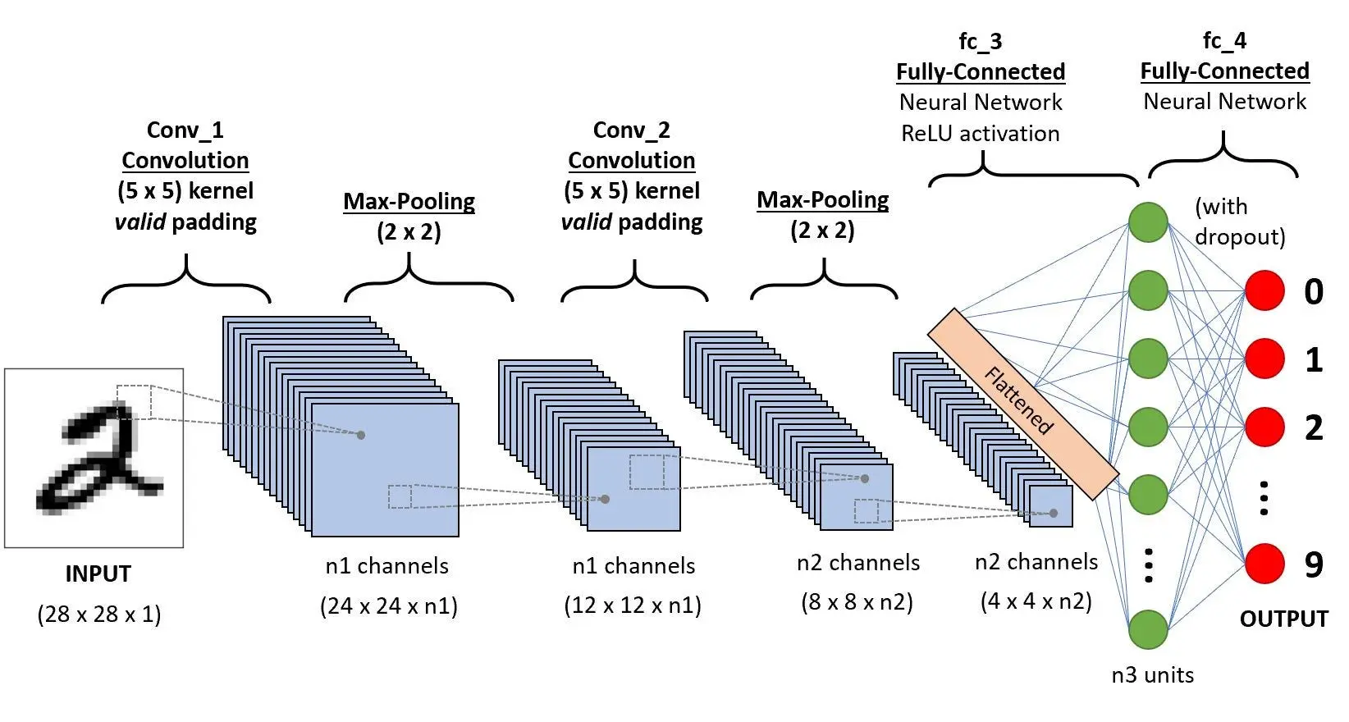
CNN (классическая архитектура)

Slide 21
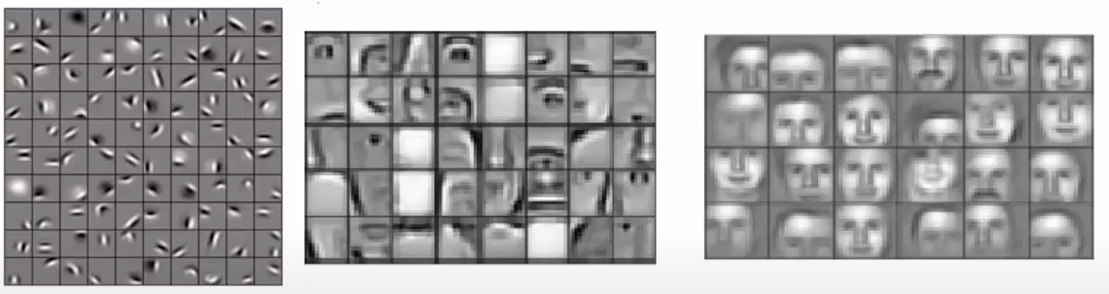
CNN

Slide 22
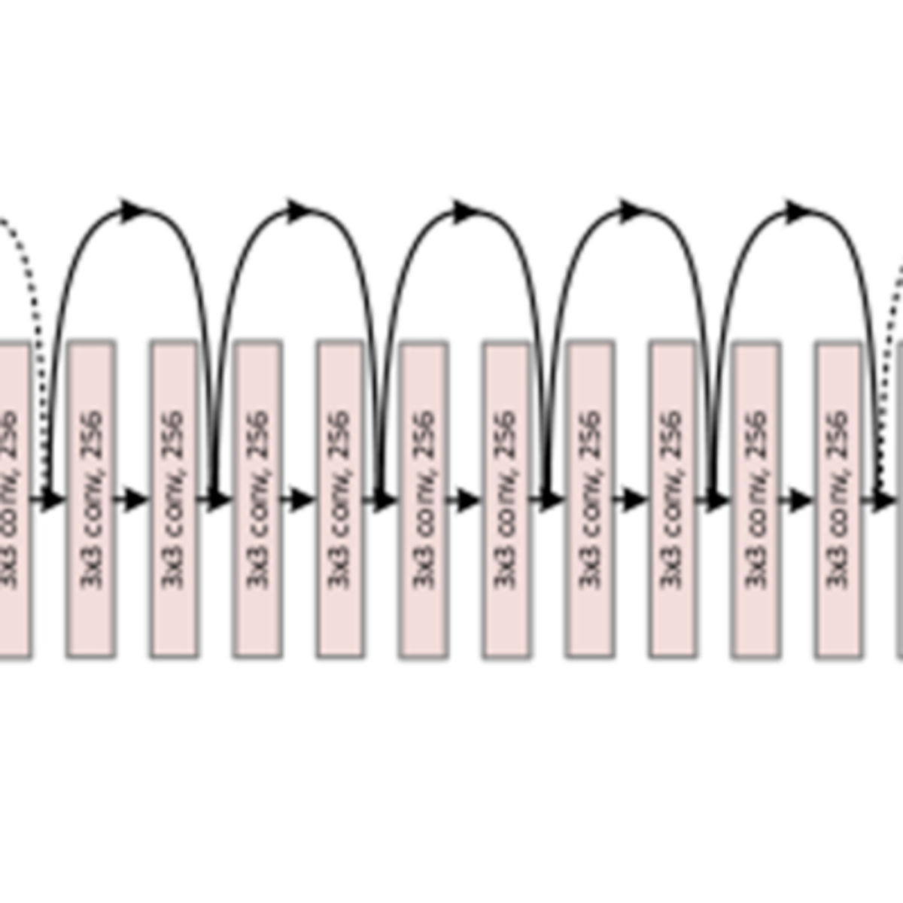
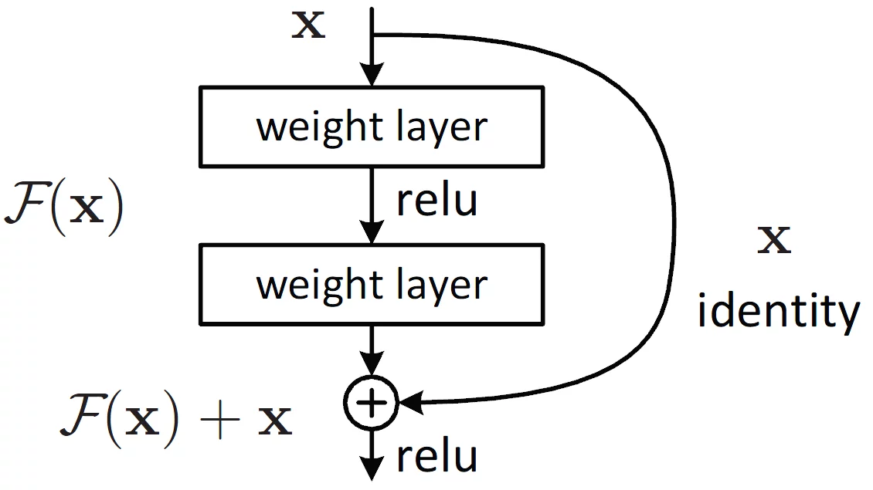
CNN - ResNet как борьба с переобучением

Slide 23
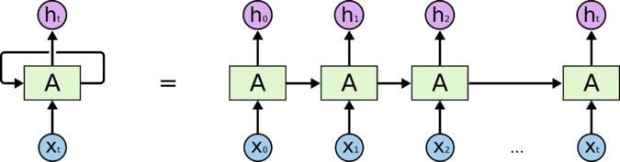
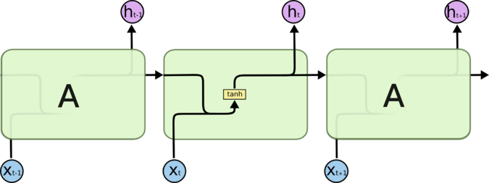
RNN
Рекуррентные нейронные сети [Статья с шикарной визуализацией]

Slide 24
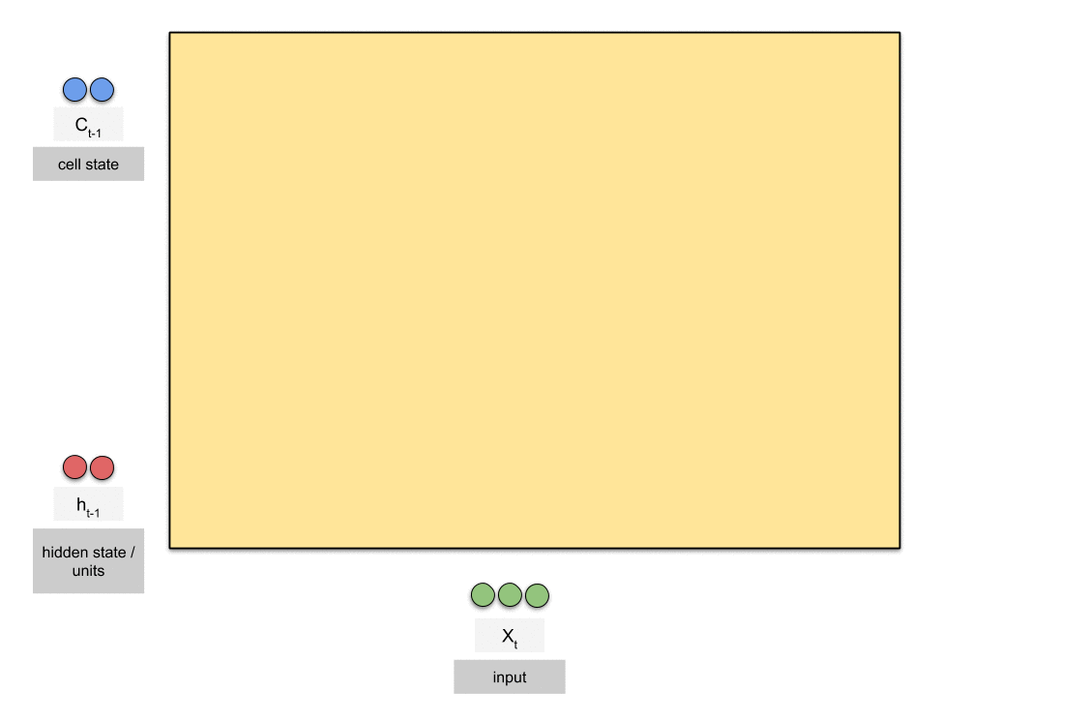
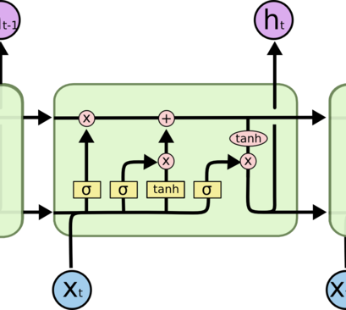
RNN
Рекуррентные нейронные сети - LSTM [Статья на рус.яз. с пошаговым объяснением гейтов]

Slide 25
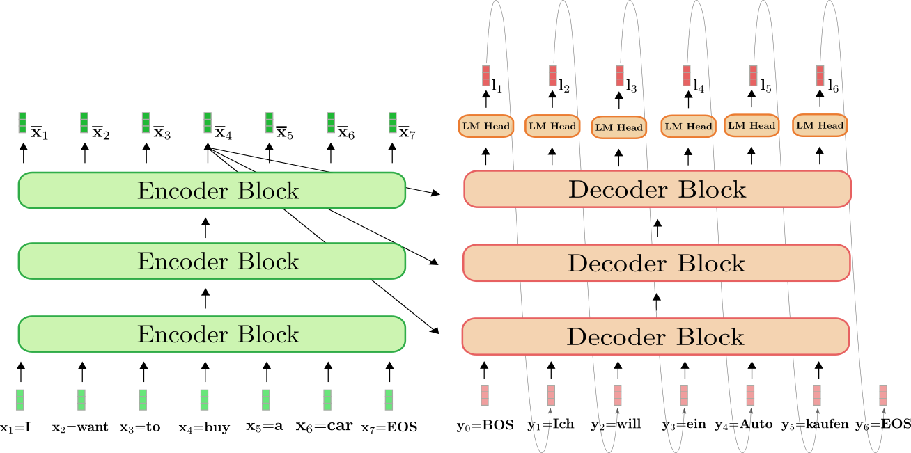
Encoder Decoder
Encoder-decoder архитектура [Статейка]

Slide 26
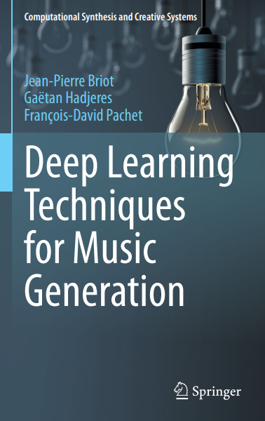
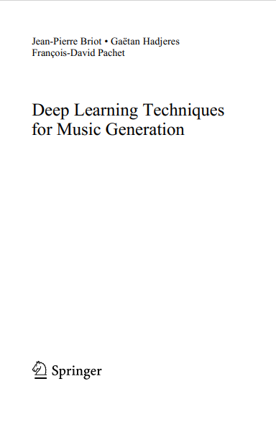
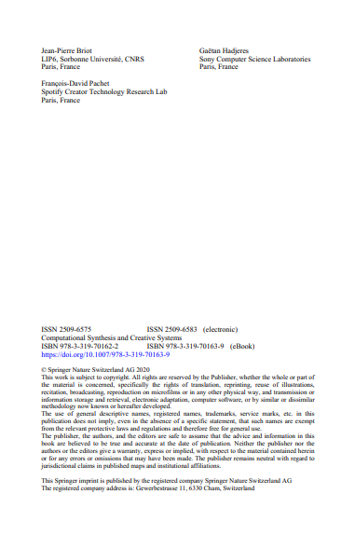
Алгоритмическая композиция

Slide 27
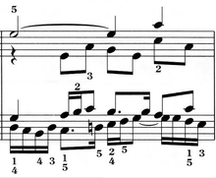
Hexahedral Polyphony Symbolic Music
Generation Architecture
Полифо́ни́я — склад многоголосной музыки, определяющийся функциональным равноправием отдельных голосов (мелодических линий, мелодий в широком смысле) многоголосной фактуры. В музыкальной пьесе полифонического склада (например, в каноне Жоскена Депре, в фуге И. С. Баха) голоса равноправны в композиционно-техническом (одинаковые для всех голосов приёмы мотивно-мелодической разработки) и логическом (равноправные носители «музыкальной мысли») отношениях. Словом «полифония» также именуется музыкально-теоретическая дисциплина, которая преподаётся в курсах среднего и высшего музыкального образования для композиторов и музыковедов. Главная задача дисциплины полифонии — практическое изучение полифонических композиций.

Slide 28
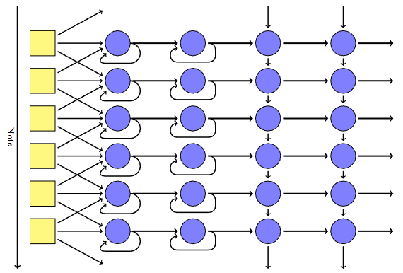
Hexahedral Polyphony Symbolic Music
Generation Architecture
Закладываемые принципы в архитектуру:
Есть некоторое представление о временной сигнатуре: дать нейронной сети знания о временной сигнатуре.
Инвариантна к конкретному времени: сеть может составлять бесконечно длинные цепочки, поэтому она должна была быть идентичной для каждого временного шага.
Попытаться создать сет инвариантной к нотам: музыку можно свободно транспонировать вверх и вниз, и она остается принципиально неизменной. При этом автор хотел, чтобы структура нейронной сети была почти идентичной для каждой ноты.
Позволить одновременное воспроизведение нескольких нот и выбор связных аккордов.
Позволить повторять одну и ту же ноту: воспроизведение C дважды должно отличаться от удержания одной C в течение двух ударов.
Блог с описанной структурой от автора
Notes:
Я расскажу немного больше о свойствах инвариантности, потому что я решил, что они самые важные. Большинство существующих подходов к составлению музыки на основе RNN инвариантны во времени, поскольку каждый временной шаг представляет собой единственную итерацию сети. Но они, как правило, не инвариантны в примечании. Обычно существует какой-то конкретный выходной узел, который представляет каждую ноту. Таким образом, транспонирование всего, скажем, на целый шаг, привело бы к совершенно другому результату. Для большинства последовательностей это то, что вам нужно: “hello” полностью отличается от “ifmmp”, который просто “транспонирует” одну букву. Но в музыке вы хотите подчеркнуть относительные отношения по сравнению с абсолютными позициями: аккорды до мажор больше похожи на аккорд ре мажор, чем на аккорд до минор, хотя аккорд до минор ближе по отношению к абсолютным позициям нот.Существует один вид широко используемых сегодня нейронных сетей, обладающих этим инвариантным свойством во многих направлениях: сверточные нейронные сети для распознавания изображений. Они работают, в основном изучая ядро свертки, а затем применяя это же ядро свертки к каждому пикселю входного изображения.
Гипотетически, что произойдет, если мы заменим ядро свертки чем-то другим? Скажем, рекуррентная нейронная сеть? Тогда каждый пиксель будет иметь свою собственную нейронную сеть, которая будет принимать входные данные из области вокруг пикселя. Каждая нейронная сеть, в свою очередь, будет иметь свои собственные ячейки памяти и повторяющиеся соединения во времени.Теперь замените пиксели заметками, и у нас есть идея, что мы можем сделать. Если мы создадим стек идентичных рекуррентных нейронных сетей, по одной для каждой выходной ноты, и дадим каждой из них локальное соседство (например, на одну октаву выше и ниже) вокруг ноты в качестве входных данных, то у нас будет система, инвариантная как во времени, так и в нотах: сеть может работать с относительные входные данные в обоих направлениях.

Slide 29

Hexahedral Polyphony Symbolic Music
Generation Architecture
Входные данные:
Позиция ноты – непосредственно сама нота (12 звуков * количество октав)
Класс высоты тона - Будет равен 1 в позиции текущей ноты, начиная с A для 0 и увеличиваясь на 1 за полтона, и 0 для всех остальных. Используется для выбора более распространенных аккордов (т.Е. чаще используется аккорд до мажор, чем Ми-бемоль мажор).
Предыдущее соседство - Задает контекст для окружающих нот в последнем временном шаге, на одну октаву в каждом направлении.
Предыдущий контекст - Значением в индексе i будет количество раз, когда любая нота x, где (x-i-pitchclass) mod 12 была воспроизведена в последний раз.
По сути, двоичное представление позиции внутри такта, предполагающее время 4/4. Поскольку каждая строка является одним из входных данных ритма, а каждый столбец - временным шагом, он в основном просто повторяет следующий шаблон
Corpus the set of
J. S. Bach’s polyphonic chorales
[352 chorals]
Блог с описанной структурой от автора

Slide 30
Hexahedral Polyphony Symbolic Music
Generation Architecture
первая часть состоит из двух слоев RNN (фактически LSTM), каждый из которых содержит 300 юнитов, повторяющихся во временном измерении, которые отвечают за временной горизонтальный аспект, то есть за отношения между нотами в последовательности. Каждый слой имеет связи между временными шагами, оставаясь при этом независимым от нот;
вторая часть, состоящая из двух других слоев RNN (LSTM), со 100 и 50 юнитами, повторяющимися по измерению ноты, которые отвечают за аспект гармонии, то есть отношения между одновременными нотами в пределах одного и того же временного шага. Каждый слой независим между временными шагами, но имеет поперечно направленные связи между нотами
Блог с описанной структурой от автора

Slide 31
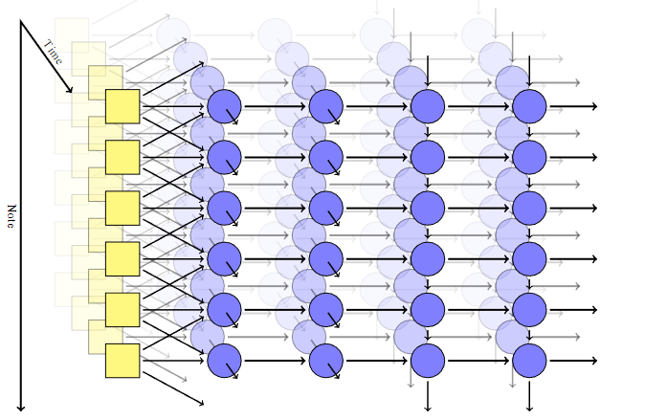
Hexahedral Polyphony Symbolic Music
Generation Architecture

Slide 32
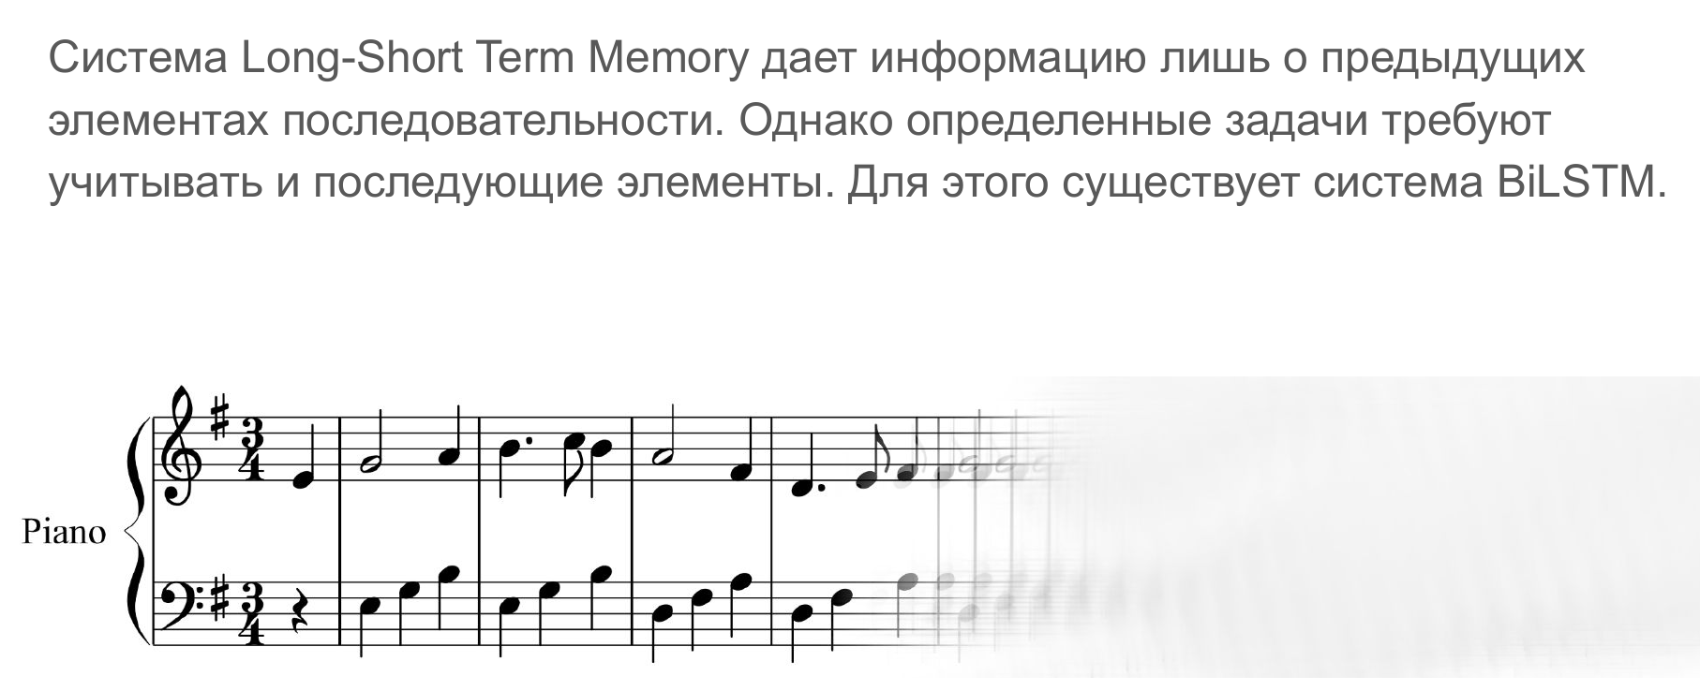
Генерация аккомпанемента
Использованы материалы из доклада с курса “Введение в вычислительное музыковедение”, весна, 2023, ИТМО
Александр Самсонов
Анатолий Антоненко
Георгий Иванов
Наиль Сафин
https://arxiv.org/ftp/arxiv/papers/1712/1712.01011.pdf

Slide 33
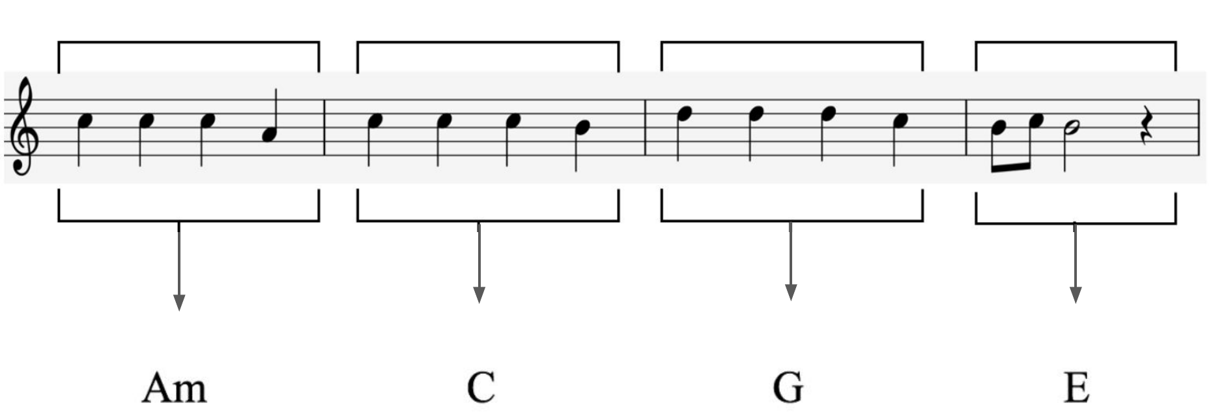
Генерация аккомпанемента
Использованы материалы из доклада с курса “Введение в вычислительное музыковедение”, весна, 2023, ИТМО
Александр Самсонов
Анатолий Антоненко
Георгий Иванов
Наиль Сафин
Постановка задачи
https://arxiv.org/ftp/arxiv/papers/1712/1712.01011.pdf

Slide 34
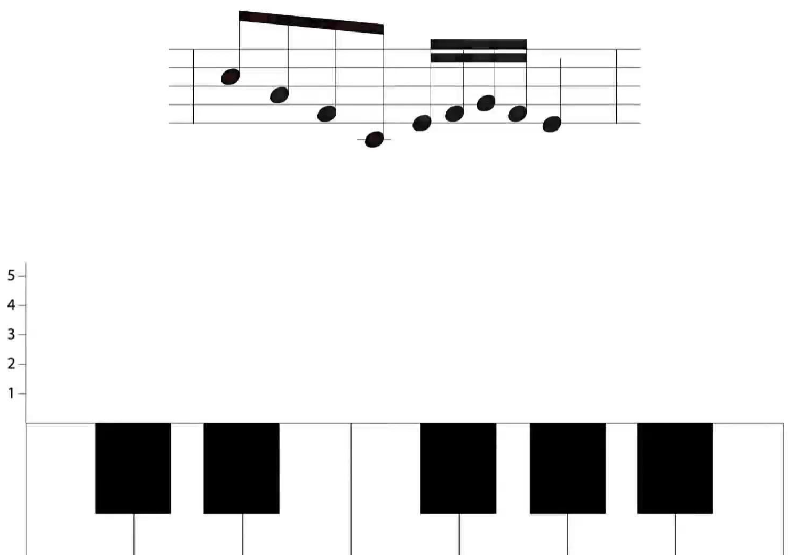
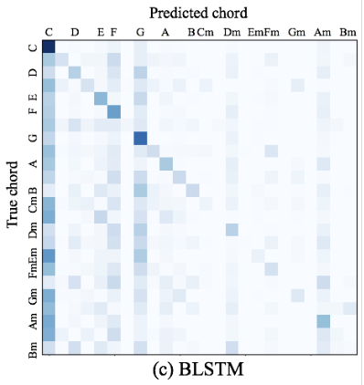
Генерация аккомпанемента
Использованы материалы из доклада с курса “Введение в вычислительное музыковедение”, весна, 2023, ИТМО
Александр Самсонов
Анатолий Антоненко
Георгий Иванов
Наиль Сафин
http://marg.snu.ac.kr/chord_generation/#
Признаки
https://arxiv.org/ftp/arxiv/papers/1712/1712.01011.pdf

Slide 35
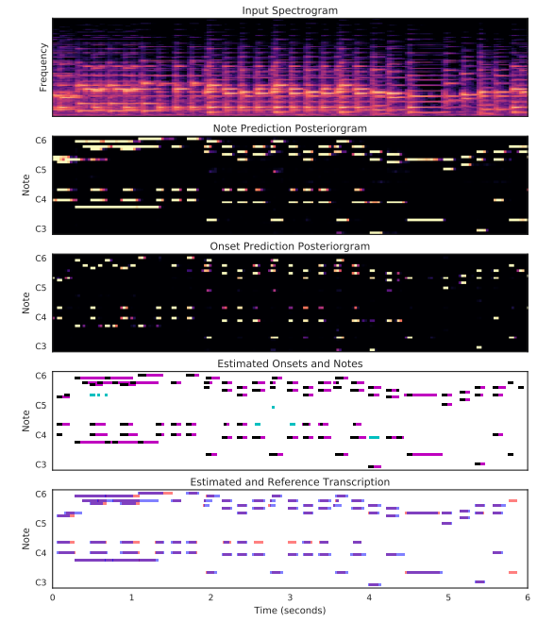
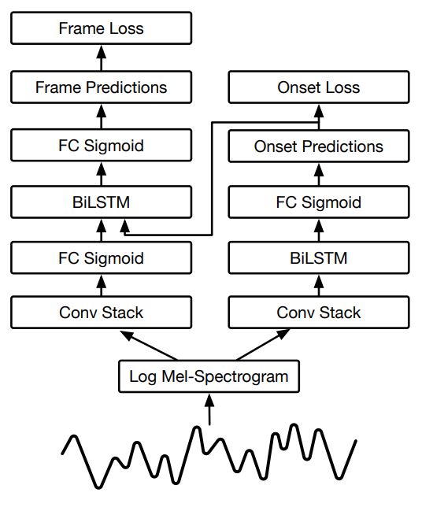
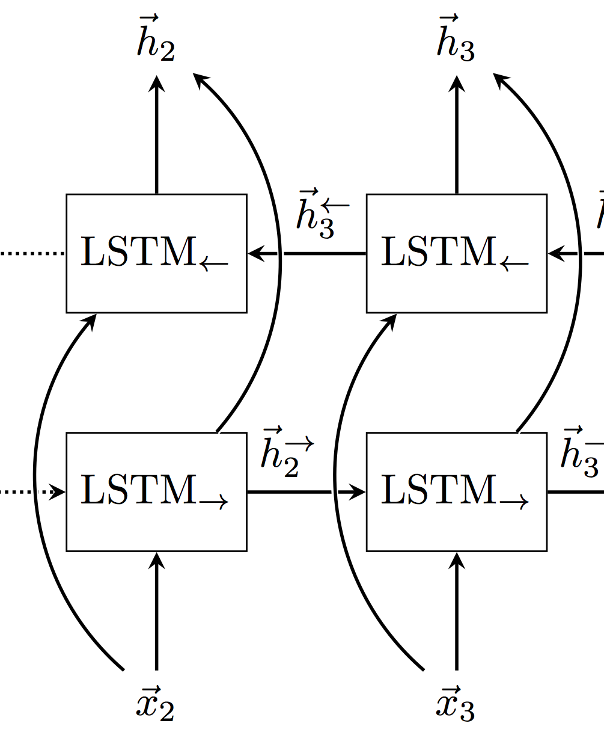
Automatic Music Transcription (AMT)
MAPS ( MIDI Aligned Piano Sounds ) dataset
C. Hawthorne, E. Elsen, J. Song, A. Roberts, I. Simon, C. Raffel, J. Engel, S. Oore, and D. Eck, “Onsets and frames: Dual-objective piano transcription,” in Proc. International Society for Music Information Retrieval Conference, 2018. Access mode : https://arxiv.org/pdf/1710.11153.pdf

Slide 36
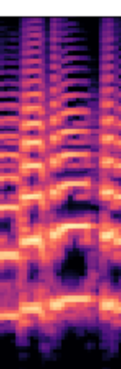
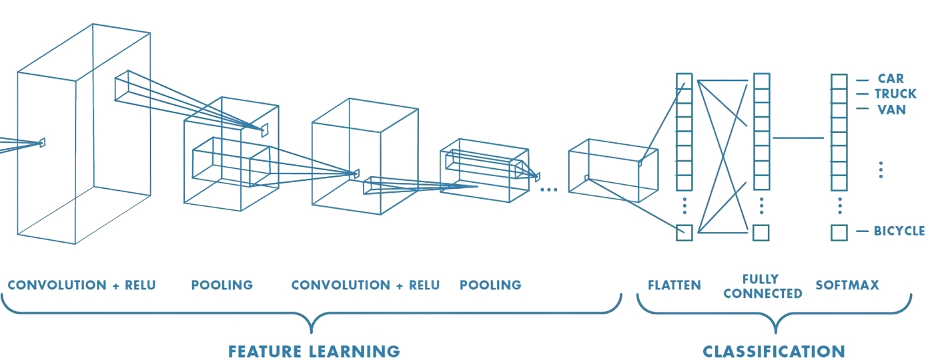
Transfer Learning
Муз.Инструменты
Обучение системы
инструмент
Обзорная статья про Transfer Learning:
Wang M., Deng W. Deep visual domain adaptation: A survey // Neurocomputing. 2018 Vol. 312 pp.135-153.

Slide 37

Transfer Learning
Жанры
Дообучение системы
жанры
Обучаем
Морозим
инструмент
Обзорная статья про Transfer Learning:
Wang M., Deng W. Deep visual domain adaptation: A survey // Neurocomputing. 2018 Vol. 312 pp.135-153.

Slide 38
Вычислительная лингвистика
Mathematical linguistics
Natural Language Processing (NLP)
Computational linguistic

Slide 39
Вычислительная лингвистика
1
1
1
0
Мешок слов
2
3
1
0
D1: Мама папа мама дочь сын
1
0
1
1
Частотный мешок слов
1
0
1
3
D2: Мама мама мама сын сын
1
1
1
1
1
1
1
1
1
0
1
1
1
0
2
1
tf-idf
D3: Папа дочь мама сын дочь
D1
D4
мама
.12
.17
.06
.00
TF-IDF(t, d) = TF(t, d)*IDF(t,d)
TF(t,d) = count(t) in d / all(t) in d
IDF(t, d) = ln(all(d) / count(d with t)
TF-IDF(мама, D1) = ⅖ * ln(4/3) =0.115
D4: Папа папа папа сын дочь
папа
.06
.00
.06
.17
сын
.00
.00
.00
.00
дочь
.06
.00
.12

Slide 40
Вычислительная лингвистика
1
1
1
0
Мешок слов
2
3
1
0
D1: Мама папа мама дочь сын
1
0
1
1
Частотный мешок слов
1
0
1
3
D2: Мама мама мама сын сын
1
1
1
1
1
1
1
1
1
0
1
1
1
0
2
1
tf-idf
D3: Папа дочь мама сын дочь
D1
D4
мама
.12
.17
.06
.00
TF-IDF(t, d) = TF(t, d)*IDF(t,d)
TF(t,d) = count(t) in d / all(t) in d
IDF(t, d) = ln(all(d) / count(d with t)
TF-IDF(мама, D1) = ⅖ * ln(4/3) =0.115
D4: Папа папа папа сын дочь
папа
.06
.00
.06
.17
сын
.00
.00
.00
.00
дочь
.06
.00
.12
.17

Slide 41
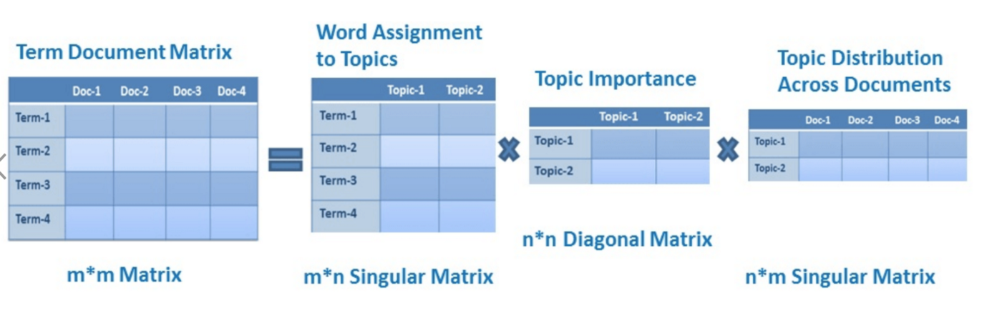
Вычислительная лингвистика
Латентно-семантический анализ (LSA)

Slide 42
Вычислительная лингвистика
Дистрибутивная семантика основывается на дистрибутивной гипотезе: лингвистические единицы, встречающиеся в схожих контекстах, имеют близкие значения
Латентно-семантический анализ (LSA)
Мама папа сын сын папа мама мама дочь дочь папа дочь сын дочь
окно =1
мама папа сын дочь
мама
2
2
0
1
папа
2
0
2
2
сын
0
2
2
2
дочь
1
2
2
2

Slide 43
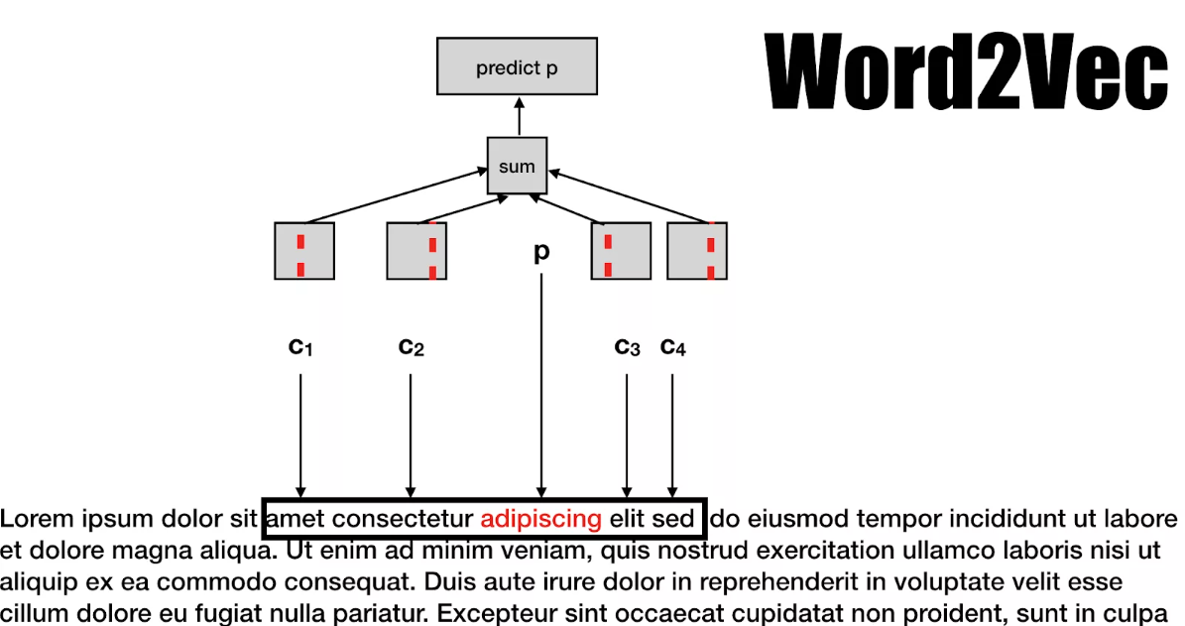
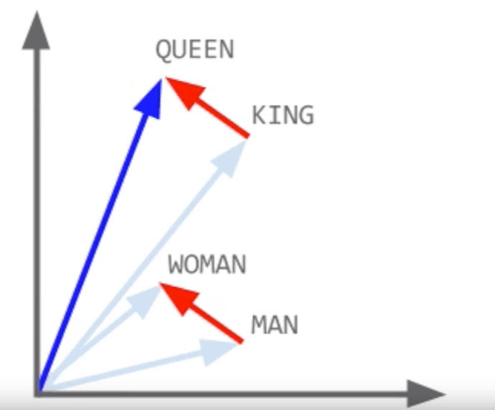
Вычислительная лингвистика
Дистрибутивная семантика основывается на дистрибутивной гипотезе: лингвистические единицы, встречающиеся в схожих контекстах, имеют близкие значения

Slide 44
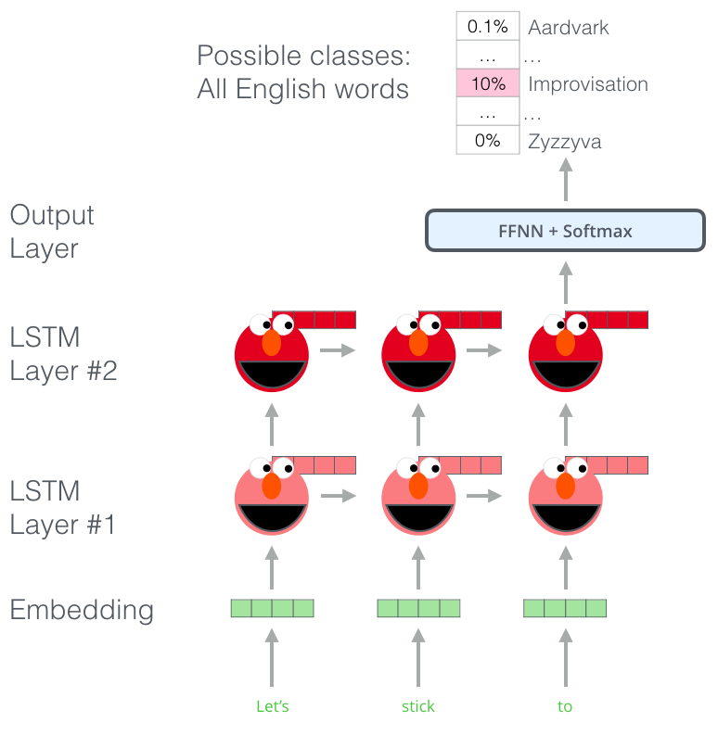
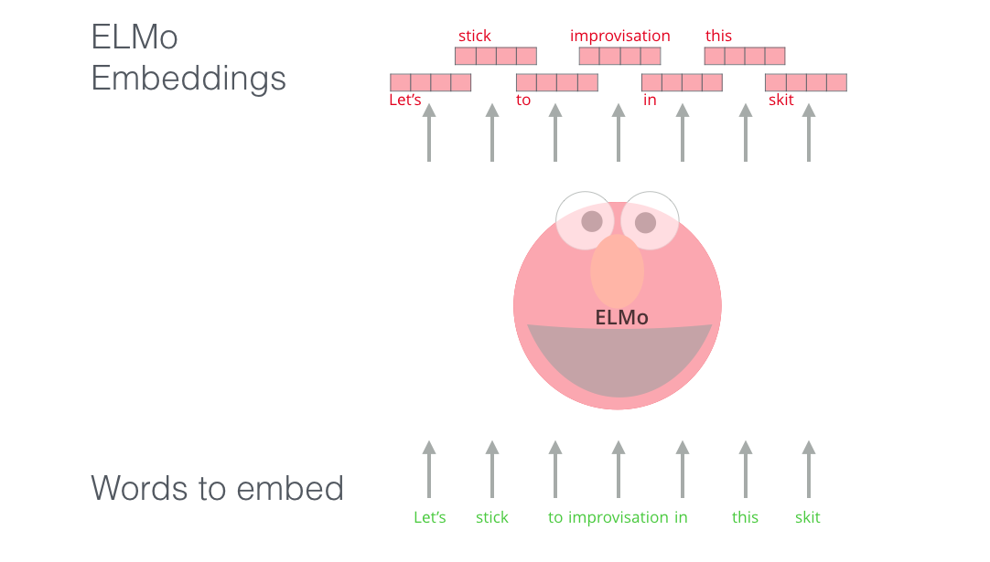
Вычислительная лингвистика
Языковые модели
Контекстуализированные эмбеддинги - ELMO
BERT, ELMO и Ко в картинках (как в NLP пришло трансферное обучение) - https://habr.com/ru/post/487358/

Slide 45
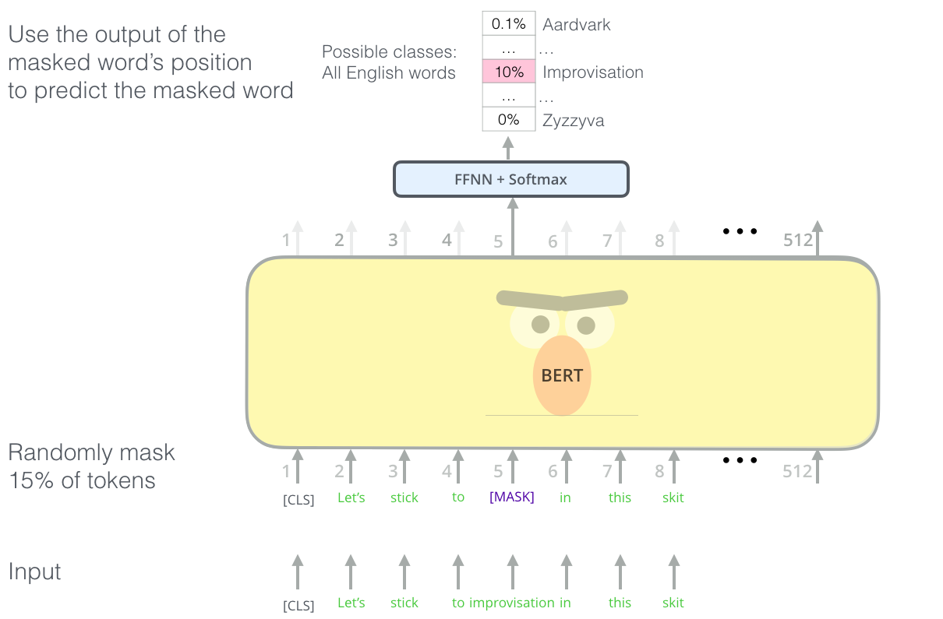
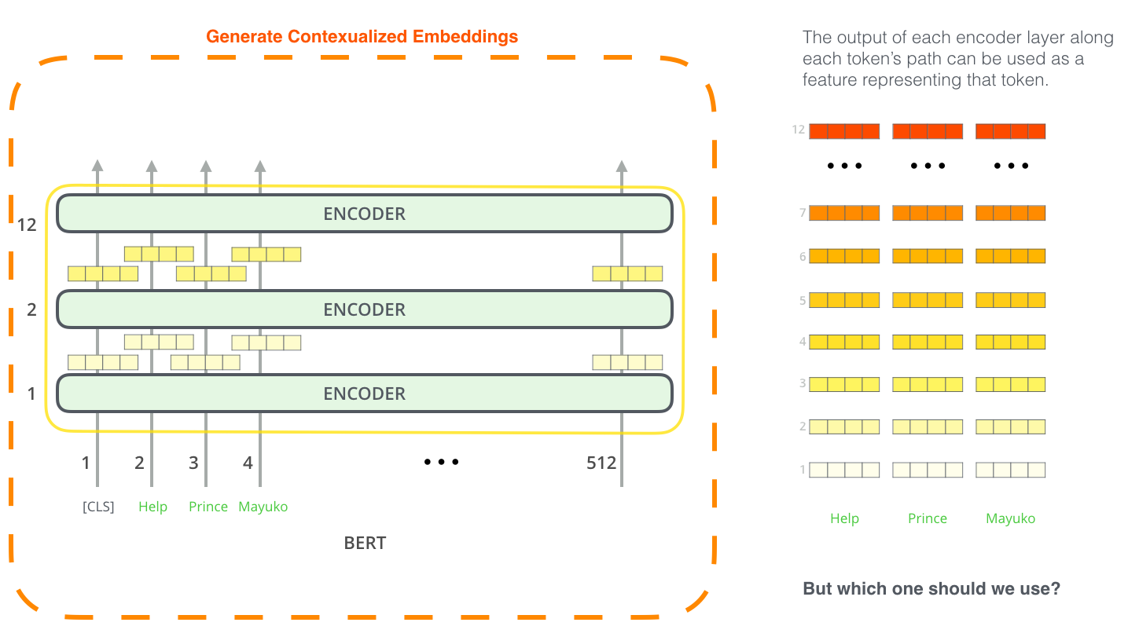
Вычислительная лингвистика
Языковые модели
Трансформеры - революция в NLP и не только
BERT, ELMO и Ко в картинках (как в NLP пришло трансферное обучение) - https://habr.com/ru/post/487358/

Slide 46
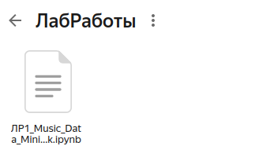
ЛР6. Классификация методами глубокого обучения
Старт: 26 марта 2024
Дедлайн: 02 апреля 2024
Ссылка на ЛР:
https://colab.research.google.com/drive/1CdghLXfkttoKrWz1ZfAv3mWv7btJ_dWA?usp=sharing
Баллы: 0 - 10
Количество человек: 1-2-3

Slide 47

Спасибо за внимание!
abrosimov.kirill.1999@mail.ru

